Slide 1
GÜNCEL SERAMİK SİSTEMLERİ
Prof Dr Duygu SARAÇ

Slide 2
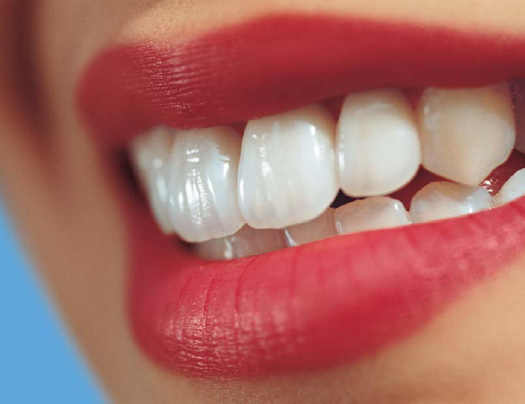
Porselenin fiziksel özelliklerini arttırmak için geliştirilmiş olan metal destekli porselen sistemlerde metal alt yapıdan dolayı estetik ve biyolojik uyumluluk yeterince sağlanama-maktadır.
Özellikle estetiğin ön planda olduğu anterior bölge restorasyonlarında metal destekli porselen sistemleri genellikle yetersiz kalmaktadır.

Slide 3
Oldukça dayanıklı restorasyonların yapımına izin vermesine rağmen metal destekli porselen sisteminin olumsuz yönlerini şu şekilde sıralayabiliriz.
Alt yapıyı oluşturan metalin ışığa karşı geçirgen olmayışı, metal alt yapıyı maskelemek için kullanılan opağı yansıtması,
Dişeti seviyesinde metalin ve opağın yansımasını azaltmak için yapılan aşırı konturun gıda birikimine, ardından dişeti enfeksiyonuna ve dişte çürüğe neden olması,

Slide 4
3. Metalin ısı iletkenliğinin doğal diş yapısına göre üç kat daha fazla olması. Bunun sonucu olarak dişte duyarlılık ve pulpada reaksiyonlara yol neden olması.
4. Metalin radyoopak görüntü vermesi sonucu radyografik teşhisi güçleştirmesi,
Dişte fazla kesim gerektirmesi,
Alerjik reaksiyona neden olabilir.
Bu gibi nedenler diş hekimini ve hastayı daha estetik ve sağlıklı restorasyonlar aramaya yönlendirmiştir.

Slide 5
Tam Seramik Sistemlerin Avantajları:
1.Metal alt yapıya sahip olmadıklarından alt tabakadan opak veya metal yansıması olmaz.
2.Röntgen ışıklarına karşı geçirgen oldukları için alttaki dişin mevcut durumu gözlenebilir.
3.Alerjik reaksiyona neden olmaz.
4.Isı ve elektriği iletmezler.
5.Seramik kronla seramik alt yapı kusursuz bir birleşme yaptığı için birleşim yerinde ayrılma, kopma gözlenmez.

Slide 6
Işığı geçirir bu nedenle doğal dişe yakın bir estetiği vardır.
Dişeti bölgesinde gri renklenme gözlenmez.
Galvanik akım gözlenmez
Baskı kuvvetlerine karşı yeterli mekanik özelliklere sahiptir.
Ağızda metalik tat gibi tat değişikliklerine neden olmaz.

Slide 7
Tam Seramik Sistemlerin Dezavantajları:
Diş kesimi daha fazla dikkat ve özen gerektirir.
Basamaklı kesim gerektirdiği için üst çene posterior bölgede uygulaması zordur.
Maliyeti fazladır.
Daha dikkatli ve titiz laboratuar çalışması gerektirir.

Slide 8
Tam Seramik Sistemlerin Endikasyonları:
Estetiğin birinci derecede önemli olduğu anterior dişlerde.
Çürümüş, aşınmış, kırılmış ve renklenmiş dişlerde.
Kanal tedavisi görmüş dişlerde post-core ile desteklenmiş tamamı seramik kronlar uygulanabilir.
Inley ve onleyler
Laminate veneerle
Parsiyel proteze destek dişlerde kullanılabilir.

Slide 9
Tam Seramik Sistemlerin Kontrendikasyonları:
Parafonksiyonel alışkanlıklara sahip kişilerde
Yetersiz kron boyu
Yetersiz preparasyon
Örtülü kapanış ve ileri itimin ileri derecede artmış olduğu vakalar
Amelogenezis ve dentinogenezis imperfektalı hastalarda
Buruksizm yada düzeltilemeyecek malokluzyona sahip bireylerde

Slide 10
Tam seramik sistemleri yapım tekniklerine göre dört gruba ayrılır;
Isıya dayanıklı day’ların üzerinde fırınlanan sistemler: Aluminus porselenler, Magnessia kor, Cerestore/Alceram, Mirage, Optec, Hi-Ceram, In-Ceram.
Dökülebilir (cam) searmik sistemleri: Dicor, Cerapearl
Sıkıştırılabilir seramik sistemleri (ısı ve basınçla üretilen sistemler): IPS- Empress 2, Finesse.
Cad-Cam sistemi (Computer Aid Design- Computer Aid Manufacture System)

Slide 11
1. ) Isıya dayanıklı day’ların üzerinde fırınlanan sistemler:

Slide 12
a.) Folyo tekniği:
Aluminus porselenler, Magnessia kor bu gruba dahildir.
Aluminus porselenler: Porselen, 0.5-1 mm kalınlıkta bir platin folyo üzerinde yapılan ve porselen kor içine Alumina partiküllerinin dağıtılması ile güçlendirilir. Alumina porselen yapısına eklenen en sert ve en güçlü oksittir. Gerilim streslerine karşı dayanıklı, yeterli ışık iletimine sahip ve estetik açıdan da iyi sonuçlar veren bir oksittir. Kor planlaması metal planlaması gibidir ve geleneksel feldspatik seramik ile veneerlenir.

Slide 13
Magnessia kor: Magnessia içeren yüksek genleşmeli magnessia kor materyali 13.5x 10⁻⁶ ⁰C’lik termal genleşme kat sayısına sahip, metal destekli porselen restorasyonlarında kullanılan veneer seramikle uyum gösterir.
Bu teknik platin folyo tekniğinin bir modifikasyonu ile 2050⁰F (1121,1⁰C) da fırınlanır ve işlem sonunda platin foil çıkartılarak iç yüzeyin glaze işlemi yapılır.
Glaze uygulaması ile eneme dayanıklılığı iki kat artar. Glaze, daha fazla kristalizasyon için kor materyali ile reaksiyona girerek yüzey pörözitelerini tamamıyla doldurmaya çalışır.
Kor yapının dayanıklılığı, vitröz matriksteki magnessia kristallerinin dağılımı ve matriks içindeki kristalizasyonu ile sağlanmaktadır.

Slide 14
b.) Cerestore/Alceram (Enjeksiyon yöntemi ile şekillendirilen kor):
1983 de Sozio , Riley ve Coors Biomedical Company (Lakewood, CO) Cerestore sistemini geliştirmişlerdir. Bu tekniğin özelliği porselen alt yapı materyalinin sıkıştırılarak küçültülmesidir. Yüksek alümina içeren alt yapı üzerine termal olarak uyumlu, düşük genleşmesi olan bir alüminöz porselen işlenir.

Slide 15
b.) Cerestore/Alceram (Enjeksiyon yöntemi ile şekillendirilen kor):
Sistemde ısıya dayanıklı epoksi day kullanılır. Seramik korun mum modelajı yapılır, revetmana alınır. Mum elimine edildikten sonra porselen akıcı kıvama gelene kadar ısıtılır ve kalıp içerisine enjekte edilir.
Soğutulan porselen, epoksi daydan uzaklaştırılır, şekil verilir ve 14 saat süreyle fırınlanır. Bu işlemden sonra veneer porseleni konvansiyonel yöntemle uygulanır.
Fırnlama siklusu sırasında ısının ve zamanın kontrolü ile orijinal materyalin boyutlarından daha büyük magnezyum oksit kristal formu (MgAl₂O₄) oluşturularak, büzülmenin kompanze edildiği büzülmesiz porselen elde edilir.

Slide 16
Kor materyalinde alümina ve magnezyum oksit bulunur. Magnezyum aluminat (MgAl₂O₄) mekanik olarak en güçlü oksit seramik materyaldir. Son ürünün moleküllerinden daha büyük olması büzülmeyi kompanze etmesine ve dişe daha uyumlu bir kor oluşturmasını sağlamaktadır.
Kor materyalinde %70 oranında alümina içermesi direncini artırmaktadır. Marjinal adaptasyonun mükemmel olmasına karşın, kor materyalinin parlak olamsı ve bunun maskelenmesinin zor olması, porselenin kalıba enjekte edilmesi, uzun ve yavaş fırınlanması dezavantaj olarak belirtilmiştir.

Slide 17
c.) Mirage:
Zirkonyum oksit kristalleriyle güçlendirilmiş kor seramiğidir.

Slide 18
d.) Optec HSP:
Kristalin lösit içeren ve kor kullanmaksızın tam porselen kron yapımında kullanılan bir sistemdir. Lösit konsantrasyonu %50,6’ dır. Bu oran IPS Empress porseleninden daha fazladır.
Folyo ya da ısıya dayanıklı day üzerinde yapılabilen bu sistemin feldspatik seramikten daha dirençli olmasına rağmen, kor yapılı sistemlerden tahmin edildiği kadar güçlü bulunmamıştır.
En önemli avantajı üç üyeli köprü yapılabilmesidir. Yarı şeffaf bir yapı olduğundan estetik sağlamak güçtür.

Slide 19
e.) Hi-ceram:
Tam porselen kron yapımında seramik materyalin ısıya dayanıklı day materyalini platin folyoya göre daha iyi ıslattığı ve daha iyi marjinal adaptasyon sağlandığı bildirilmiştir.
Hi-ceram, ilk defa platin folyo kullanılmadan fosfat bağlı revetman ile alümina porseleni fırınlanarak elde edilmiştir. Kimyasal yapısı, geleneksel alümina porselenine benzemekle birlikte daha yüksek oranda (%70) alümina içermeketedir. Kor porseleni direkt olarak ısıya dayanıklı day üzerinde fırınlanır, dentin ve mine porselenleri daha sonra konvansiyonel yöntemlerle uygulanır.
Hi-ceram kor porseleni geleneksel kor porseleninden %25 daha serttir. Kullanılan day mayeryali, kullanılan porselenler ile eşit ısısal genleşme kat sayısına sahip olduğundan, direkt olarak day üzerinde fırınlama yapılabilir.

Slide 20
Bu sistemin avantajları: üstün estetik ve boyutsal stabilitedir. Diğer sistemlere göre daha ucuz olması, farklı bir ekipman gerektirmemesi, tek diş restorasyonu olarak tüm dişlerde kullanılabilmesi, radyografta translusent olması sonucu teşhisi kolaylaştırması ve doğal dişe benzer ışık geçirgenliğine sahip olması avantajlarındandır.
Diğer tam seramik sistemlerinden daha fazla çalışma aşaması gerektirmesi, day materyalinin aşındırıcılar ile çıkartılırken marjinal adaptasyonun bozulması ve bozulursa porselen mum tekniği ile basamak porseleni kullanarak kenar uyumunun düzeltilme gerekliliği ve partiküller arasında homojenite sağlanamazsa pörözite oluşabilmesi de devavantajlarını oluşturmaktadır.

Slide 21
f.) In-Ceram:
1989 yılında Dr Sadoun tarafından geliştirilen bu sistem, yüksek kırılma dayanıklılığı sayesinde ön ve arka bölgelerede köprü protezlerinin yapımında kullanılabilmektedir.
In-Ceram, ince grenli Al₂O₃’in ince cam tabakasıyla birbirine kaynaşmış, homojen ve pörözsüz yapısı nedeniyle, daha önce kullanılan tüm sistemlerden daha yüksek eğilme dayanıklılığına sahiptir. % 90 Al₂O₃ içeren bir kor materyalidir.
In- Ceram sistemi, alümina ve camın birbiriyle üç boyutlu penetrasyonu sonucu oluşur. Kor materyaline yüksek direnç sağlayan 1-5 mikron gren boyutuna sahip Al₂O₃ kristalleri kullanılır.

Slide 22
Alümina kristallerinin su içindeki süspansiyonuna slip adı verilir. Bu slip özel ısıya dayanıklı day materyali üzerine sürülerek fırınlanır (slip casting). Fırınlama işlemi özel fırında 1120⁰C’de 10 saat yapılır.
Kor materyalinin likidi, day alçısında bulunan mikroskobik düzeydeki kapiller tüpler ve gözenekler yoluylaoluşan kapiller çekim ile emildiğinden çok yoğun bir alümina tabakası oluşur.
Alümina kor materyali aşırı kompakt olması nedeniyle yalnızca %3’lük büzülme gösterir. Bu büzülme miktarı da day alçısının sertleşme genleşmesi ile kompanze edilir.

Slide 23
Birbirine küçük bağlarla tutunan kompakt alümina partikülleri oldukça pöröz bir yapı oluşturur. Bu pöröz yapının düşük vizköziteye sahip cam ile infiltre edilip fırınlanmasıyla yüksek dirence sahip alümina kor meydana gelir. Ortaya çıkan kor materyalinin üzeri yüzey porseleni ile kaplanarak restorasyonun son şekli elde edilir.
In-Ceram porseleninin dayanıklılığı cam ve alüminanın birbiri içine girdiği ağ şekline bağlıdır. Alümina kor ve camın tek bağına sahip oldukları esneme dayanıklılıkları, cam infiltre edilmiş kor porselenin dayanıklılığından çok daha düşüktür.

Slide 24
Cam infiltrasyonu ile dayanıklılığın artması, alüminanın pörözitesinin azalması, dağılım güçlendirilmesi ile cam ve alümina partikülleri arasında oluşan sıkışma kuvvetine dayanmaktadır.
Materyalin yapısında %96.95 alümina bulunmaktadır. İnfiltre edilen cam, lanthanium alümina silikat ve az miktarda sodyum ve kalsiyum içermektedir. Lanthanium, camın visközitesini düşürerek infiltrasyonu kolaylaştırır, ayrıca porselenin şeffaflığını artırır.

Slide 25
In–Ceram tekniğinde üç farklı porselen kombinasyonu bulunmaktadır.
In-Ceram Spinel, In-Ceram Alümina ve In-Ceram Zirkonya.
In-Ceram Spinel, kristal olarak magnezyum spinel (MgAl₂O₄) içerir. Bu kristal şeffaflığı artırıken, dayanıklılığı düşürmektedir.
Avantajları, mükemmel marjinal adaptasyon, yüksek dayanıklılık ve iyi estetiktir. Pahalı olması, yapımının uzun sürmesi ve özel ekipman gerektirmesi dezavantajlarıdır.

Slide 26
In-ceram tam seramik sistemi, yüksek kırılma direnci sayesinde ön ve arka bölgedeki kronların ve ön bölgedeki köprü protezlerin yapımında kullanılabilmektedir.
In-Ceram terimi "infiltration ceramic–infiltrasyon seramiği“ kelimelerinden türemiştir.
In-ceram ince grenli Al₂O₃ ün ince cam tabakasıyla birbirine kaynaşmış, homojen ve pörözsüz yapısı nedeniyle,
bu güne kadar diş hekimliğinde kullanılan porselen materyallerinin hepsinden daha yüksek eğilme dayanıklılığına sahiptir. % 90 Al₂O₃ içeren bir kor materyalidir.

Slide 27
In-ceram porselen sistemi alumina ve cam denilen , üç boyutlu olarak birbirleriyle penetrasyon gösteren iki faz içermektedir. Bu sistemde kor materyaline yüksek direnç sağlayan 1-5 mikron gren boyuna sahip aluminyum oksit kristalleri kullanılır. Alumina kristallerinin su içindeki süspansiyonuna slip adı verilir ve bu slip özel ısıya dayanıklı day alçısı üzerine sürülerek fırınlanır (slip casting).
Fırınlama işlemi özel fırında 1120 ⁰C de 10 saattir. Aluminyum oksit kor materyali likidi, day alçısında bulunan mikroskopik düzeydeki kapiller tüpler ve gözenekler yoluyla oluşan kapiller çekim ile emildiğinden çok yoğun bir alumina tabakası oluşur. Alumina kor materyali aşırı kompakt olması nedeniyle yalnızca % 3 lük büzülme gösterir.

Slide 28
Bu büzülme miktarı da day alçısının sertleşme genleşmesi ile kompanse edilir. Birbirine yalnızca küçük bağlarla tutunan kompakt alumina partikülleri oldukça pöröz bir yapı oluşturur. Bu pöröz yapının düşük vizköziteye sahip cam ile infiltre edilip fırınlamasıyla yüksek dirence sahip alumina kor meydana gelir. Ortaya çıkan kor materyalinin üzeri yüzey porseleni ile kaplanarak restorasyonun son şekli elde edilir.

Slide 29
In-ceram porseleninin direnci cam ve aluminanın birbiri içine sindiği ağ şekline bağlıdır. Alumina kor ve camın tek başlarına sahip oldukları esneme dirençleri, cam infiltre edilmiş kor porseleni direncinden çok daha düşük bulunmuştur. Cam infiltrasyonu ile direncin artmasının sebebi aluminanın pörözitesinin azalmasına, dağılım güçlendirilmesi ile cam ve alumina partikülleri arasında oluşan sıkışma kuvvetlerine dayanmaktadır.

Slide 30
Materyalin kompozisyon analizinde kor yapısındaki alumina oranının % 96.56 olduğu ve infiltre edilen camın, lanthanium alumina silikat ve az miktarda sodyum ve kalsiyum içerdiği bildirilmiştir. Lanthanium, camın vizközitesini düşürerek infiltrasyonu kolaylaştırır, ayrıca porselenin kırılma indeksini artırarak şeffaflığı geliştirir. In-ceram tekniği için iki modifiye porselen kombinasyonu belirtilmektedir: in-ceram spinel ve in-ceram zirkonya.

Slide 31
In-ceram spinel, kristal olarak magnezyum spinel (MgAl₂O₃) içerir ve restorasyonun şeffaflığını artırdığı belirtilmiştir. Aluminyum oksit yerine magnezyum aluminat spineli kullanıldığında ise, porselenin direncinin düştüğü bildirilmiştir. In-ceram zirkonya , zirkonyum oksit içerir ve yüksek direnç sağladığı belirtilmiştir.
In-ceram restorasyonlar mükemmel bir marjinal adaptasyon ve dayanıklılığı sahiptir ve araştırmalarda iyi sonuçlar verdiği rapor edilmiştir. Ancak pahalı olması, yapımının zaman alması ve özel alet ve ekipman gerektirmesi gibi dezavantajları vardır.

Slide 32
Klinik, metalürjik ve dental bakış açısından değerlendirildiğinde VITA In-Ceram bazı özel avantajlara sahiptir:
  Yüksek fonksiyonel yüklenebilirlilik,
  Anterior ve posterior bölgede kron ve üç üyeli köpülerde klinik uygunluk,
  Yüksek estetik
  Yüksek perio-protetik değer, mükemmel biyouyumluluk, plak formasyonuna eğilim göstermeme, kenar uyumunda yüksek hassasiyet
  İyi kimyasal-biyolojik rezistans
  Hastalar arasında yüksek kabul
  Adeziv veya non-adeziv simantasyon
  Düşük termal geçirgenlik

Slide 33
Materyalin yapısal özelliklerine bağlı olarak VITA In-Ceram geniş bir kullanım çerçevesinde uygulanabilmektedir:
  VITA In-Ceram ZIRCONIA
  VITA In-Ceram ALUMINA
  VITA In-Ceram SPINELL

Slide 34
Inceram Spinell : Anterior kronlar,veneerler, inlay ve onlayler için uygundur. 350 Mpa bükülme dayanımına sahiptir ve bu üç materyal arasında en fazla translusent olandır.
Inceram Alumina : Anterior kronlar, köprüler ve posterior bölgede tek kronlar için uygundur. 500 Mpa bükülme dayanımına sahiptir ve yüksek translusentliğe sahiptir.
Inceram Zirconia : Posterior kron ve köprüler için uygundur. 700 Mpa bükülme dayanımına sahiptir ve orta derecede translusentliğe sahiptir.

Slide 35
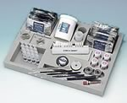
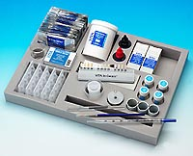
VITA In-Ceram SPINELL
VITA In-Ceram ALUMINA

Slide 36
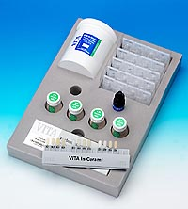
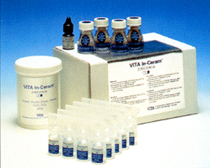
VITA In-Ceram ZIRCONIA

Slide 37
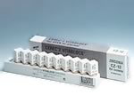
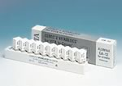
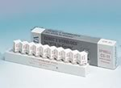
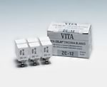
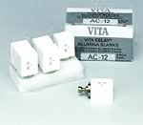
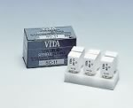
VITA In-Ceram ZIRCONIA BLANKS
for Cerec
VITA In-Ceram ALUMINA BLANKS
for Cerec
VITA In-Ceram SPINELL BLANKS
for Cerec
VITA In-Ceram ZIRCONIA BLANKS for CELAY |  | VITA In-Ceram ALUMINA BLANKS for CELAY |  | VITA In-Ceram SPINELL BLANKS for CELAY

Slide 38
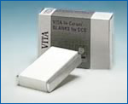

VITA In-Ceram ALUMINA BLANKS for DCS |  | VITA In-Ceram YZ CUBES for CEREC

Slide 39
Endikasyonları
        Inlay / Onlay
        Anterior Kronlar
        3 üyeli anterior köprüler
        Posterior kronlar
        3 üyeli posterior köprüler
        Implant üst yapısı

Slide 40

VITA In-Ceram SPINELL | ☻ | ☻ | ☻ | ☻
VITA In-Ceram ALUMINA |  | ☻ |  | ☻ | ☻ | ☻
VITA In-Ceram ZIRCONIA |  |  |  | ☻ | ☻ | ☻ | ☻

Slide 41
Slip Tekniği
Teknik kolaylıkla ve çabuk bir şekilde öğrenilebilir. Kron alt yapısının üretim prosedürünün basamakları şu şekildedir:
    Slip uygulaması
    Sinterleme fırınlamasında sonra VITA In-Ceram koping
    VITA In-Ceram kopinge cam infiltrasyonu
    Cam infiltrasyonu yapılmış VITA In-Ceram kopingin bitimi
    VITADUR ALPHA ile veneerlenmiş VITA In-Ceram kron

Slide 42
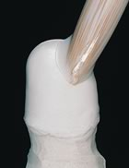
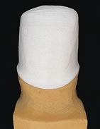
Slip Uygulaması
Sinterleme Fırınlamasından Sonra VITA In-Ceram Koping

Slide 43
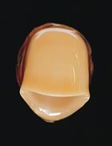
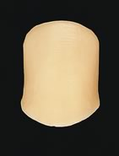
VITA In-Ceram Kopinge Cam İnfiltrasyonu
Cam İnfiltrasyonu Yapılmış VITA In-Ceram Kopingin Bitimi

Slide 44
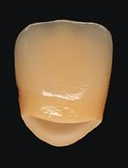
VITADUR ALPHA ile Veneerlenmiş VITA In-Ceram Kron

Slide 45
Fiziksel Özellikleri | In-Ceram® Option | Bükülme Dayancı | Kırılma Dayanıklılığı (in MPa x m (0.5))
Dayanc | In-Ceram Zirconia In-Ceram Alumina In-Ceram Spinell | 700 MPa (8) 500 MPa (9) 350 MPa (9) | 6.8 (10) 4.7 (10) 2.7 (10)
Translusentlik | In-Ceram Spinell In-Ceram Alumina In-Ceram Zirconia | Çok yüksek translusentlikte (Estetik sınırlar için mükemmel) Yüksek translusentlikte Orta derecede translusent
Uygun Renk Seçimi | In-Ceram Vitadur® Alpha porseleni ile veneerlenir. Renk seçiminde Vitapan® 3D-Master™ kullanılır.
Marjin Uyumu | In-Ceram hazır koping olmadığı sürece cam infiltrasyonundan önce basit bir şekilde aşındırılabilir.
Simantasyon Tekniği | In-Ceram restorasyonlar çinkofosfat simanlar, cam iyonomer simanlar ve kompozit adeziv simanlar ile simante edilebilir.

Slide 46
2. ) Dökülebilir cam seramik sistemleri:

Slide 47
a.) Dicor:
Dicor, camsı yapıdaki çekirdekler halinde kullanıma sunulmuştur ve mum eliminasyonu tekniği ile kullanılır. Kristalizasyon işlemi olarak adlandırılan ve 650⁰C ile 1070⁰C arasında uygulanan ısıl işlem sırasında cam matrix içerisinde tetrasiklik floromika kristalleri büyüme göstererek, dayanıklılığı da artar. Normal seramiğin iki katı esneme dayanıklılığına sahiptir.
Yüksek baskı dayanıklılığı, sertliği, yoğunluğu, aşınmaya karşı direnci, ısısal genleşme katsayısı ve yarı şeffaflık özelliği doğal diş dokusuna benzeyen özellikleridir. Ancak, kimyasal yapılarının ağız ortamında stabil olmamaları ihtimali ile çok az gelişme sağlanabilmiştir.

Slide 48
80’lerin başında ilk defa tanıtılan Dicor seramik bir micaceous cam seramik (%45 cam,%55 crystalline tetra silicic mica) olup klasik mum boşluğuna döküm tekniği ile cam dökümü kombinasyonu olarak hazırlanmaktadır.
Bu seramiğin orijinal olarak ince bir tabaka boyalı cam (50-100 μm ) ile renklendirilmesi planlanmıştı. Yüzeyin renklendirilmesinin estetik açıdan sınırlılığı nedeniyle uygulayıcılar Dicor coping altyapının diğer seramik sistemlerinde kullanılan feldspatik porselenlerle kaplanmasına başlamışlardı.

Slide 49

Dicor MGC Glass Ceramic
Materyal özellikleri
Partikül boyutu = 2 mikrometre
Yoğunluk = 2.8 g/cm2
Elastisite modulusu = 6.8 x 10 4 MPA
Termal iletkenlik = 1.6 W/mC
ESEM Micrographs

Slide 50
Dicor cam seramik uygulamalarında Dicor seramiğin dış tabakası sağlam kaldığı sürece, feldspatik porselenlere kıyasla karşıt minede daha abraziv olduğu ortaya çıkmıştır.
Dicor seramikte dış tabaka olan “deri” tabakası yüzeye dik olarak oryante olmuş iğne şeklinde mineral kristalleri (MgSiO3) ihtiva eder,ve oldukça yüksek pörözite yeridir.
Dicor restorasyonları dökülebilir seramikten yapılır. Bu materyal cam olarak dökülür ve daha sonra ısı uygulaması yapılarak seramik yapısı için kısmen kristalize edilir. Amorf bir yapı olan cam nükleasyon ve tetrasilicic mica oluşumu ile kristal yapıya kısmen dönüştürülür. İşleme “seramikleşme” (ceramming) adı verilir.

Slide 51
Cam seramik her ne kadar daha translüsent ise de minenin görünümüne daha yakındır. Cam seramik materyallerinin fiziksel ve kimyasal özellikleri, cam içinde konsantre olan kristalin formunun tipine bağlıdır.

Slide 52
Dicor cam seramik SiO2, K2O ve MgO ve bir florid (MgF2), az miktarda Al2O3 ve flouesing ajanlardan oluşur.Teknik olarak “Tetrasilicic Fluoromica” cam seramik olarak tarif edilebilir.
Tetrasilicic fluoromica kristalleri materyalin hacminin %55 ini teşkil eder, kalan %45 camdır.
Bozuk para şeklindeki, bu kristaller Griffith çatlaklarının ilerlemesini durdurur.
Dicor porselenin estetik materyal olarak seçiminde tercih edilmesine yol açan iki avantaj vardır:
1)Karşıt minede düşük seviyede aşınmaya yol açar.
2)Düşük seviyede plak akümülasyonu gösterir.
Yapım işlemi biraz fazla zaman alır ve malzemesi pahalıdır

Slide 53
AVANTAJLARI;
1. Kenar uyumları diğer porselenlerden daha iyidir. Dicor restorasyonları için 30-60μm açıklık rapor edilmiştir ki bu değerler metal seramik restorasyonları ile kıyaslanabilir.
2. Dayanıklılığı, sertliği, yoğunluğu, aşınmaya karşı direnci ve ısısal genleşme katsayısı doğal dişe benzer.
3. Su ve tükürükte çözünmezler.
4. Termal iletkenliği düşüktür, ki bu da alttaki diş dokusunu sıcaklık değişimlerinden korur.
5. Dökülebilir seramiklerin en önemli avantajı canlı vital görünümüdür. Dökülebilir seramik içindeki mika kristalleri naturel dişlerdeki mine çubukçuklarının neden olduğu ışık saçılımına benzer şekilde saçılıma yol açmaktadır.

Slide 54
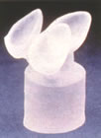
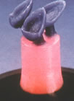

Slide 55
ENDİKASYONLARI
Estetik olmaları nedeniyle anterior dişler için ideal olarak kabul edilirlerse de, posterior dişlerdeki full veneer kronlar için de uygundurlar.
İnley ,onlay,3/4 kron ve diğer partial kronlar inşa edilebilir;
laminate veneerler en güncel uygulamalarıdır.
Periodontal sorunlu hastalar için plak oluşma direnci ve mükemmel periodontal cevabı nedeniyle özellikle endikedir.

Slide 56
KONTRENDİKASYONLARI
En belirgin kontrendikasyon dişin klinik kronun uzunluğunun çok kısa olduğu vakalardır.

Slide 57
b.) CeraPearl:
Dökümü yapılabilen bir apatit seramik olarak geliştirilmiştir. Doğal diş minesi gibi hidroksi apatit kristalleri içerir. Baskı kuvvetine karşı dayanıklılığı 590 MPa’dır ve bu değer 390MPa olan mine dayanıklılığından oldukça yüksektir. Özel bir düzenekte döküm yöntemi kullanılarak yapılır.

Slide 58
3.) Sıkıştırılabilir seramik sistemleri (ısı ve basınçla üretilen sistemler):

Slide 59
IPS Empress Sistemi
( lösit ile güçlendirilmiş seramikler):
Cam matrix üzerinde kontrollü kristalizasyon yöntemiyle lösit esaslı cam seramiklerin geliştirilmesi sonucunda elde edilmiştir.
Cam partikülleri 720⁰C fırınlandıktan sonra ikinci bir fırınlama yapılır ve bu fırınlama ile tek olan çekirdek, ikili ve dörtlü çekirdeklere dönüşür. Bu nükleasyon prosedürü lösit kristalizasyonunu sağlar.
Lösit kristalleri yapıda bulunan çatlakların büyümesini engelleyen sağlam bir bariyer görevi üstlenir.

Slide 60
Isı ve basınçla şekillendirme tekniği, seramik yapının büzülmesini de kontrol eder. Bükülme kuvvetlerine karşı dayanıklılığı, ortalama 120-160 MPa’dır. Yüzey özelliklerinin geliştirilmesiyle bu değer 200MPa’ ya kadar çıkabilmektedir.
IPS Empress sistemi kaybolan mum tekniği ile yapılır ve metal döküm işlemine benzer.
Empress sisteminde hazır seramik bloklar, manşet içerisine vakum ve pistonla basınç yapılarak yollanır. Sonuçta mum örnek ile aynı boyutlarda seramik yapılar elde edilir.

Slide 61
Bu sistem de iki yöntemle restorasyon yapılabilir.
1.) Boyama Yöntemi: restorasyon tüm konturları ile elde edilir, yüzey boyaması ile renklendirilir.
2.) Tabakalama Yöntemi: Empress kor yapı elde edildikten sonra dentin ve mine porseleni tabakalama tekniği kullanılarak restorasyon tamamlanır.
Bu sistemle tek üyeli veneer kronlar, inley ve onleyler yapılabilmektedir.

Slide 62
IPS-Empress I
IPS Empress sistemi; bir cam matrix içinde homojen dağılan kimyasal yapısı K2O·Al2O3·SiO2 olan lösit kristalleri ile güçlendirilmiş iskelet ve tabaka materyallerinden oluşan bir sistemdir.

Slide 63
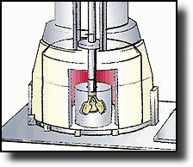
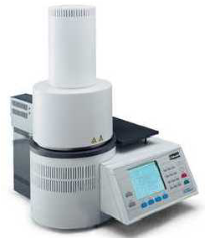
Model elde edildikten sonra mum modelaj yapılır. Tijlenir ve özel bir fosfat bağlı revetman ile manşete alınır. Mumu uzaklaştırmak için revetman 800 °C ısıtılır. Tij boşluğuna seramik çekirdek ve alumina piston yerleştirilir ve kalıp özel basınçlı fırına yerleştirilir

Slide 64
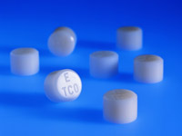
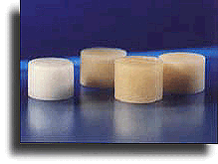
IPS-Empress seramik restorasyonlar yüksek ısıda presleme yöntemi uygulanarak (1100°C) seramik çekirdekten (ingot) oluşturulur.

Slide 65

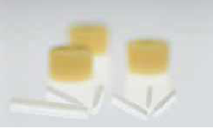
IPS Empress Cosmo ingotları ve CosmoPost ZrO2 kök kanal postları ısıyla presleme tekniği ile metalsiz post-core yapımına olanak sağlar.

Slide 66
IPS Empress fırını EP500/EP600
Mum boşluğuna döküm yöntemi ile IPS Empress ve Empress II ingotlarının tabakalama tekniği ile kullanımı için üretilmiştir.

Slide 67
IPS-Empress I Avantajları
Orta dereceden iyi dereceye dayanıklılık
Mükemmel marjinal uyum
Doğal diş yapısına benzer translusensi ve geniş renk alternatifi
Ek ısıl işlem gerektirmez
Pörözite ve çatlak olmaması, büzülmenin ortadan kalkması ve doku dostu olması
IPS-Empress I Dezavantajları
Özel ekipman gerektirmesi ve yüksek maliyet
Düşük bükülme direnci IPS-Empress I’in sabit protezlerde kullanımını engellemektedir.

Slide 68
IPS-Empress I Endikasyonları:
Anterior tek kron yapımında
Inley, Onley ve Laminate Veneer yapımında
IPS-Empress I Kontrendikasyonları:
Köprü çalışmalarında
Çok derin subgingival restorasyonlarda
Parafonksiyonel alışkanlıkları olanlarda
Çok az diş dokusunun kaldığı vakalarda
Metal-seramik sistemleri ile kullanılamaz

Slide 69
Empress 2 ( Lityum disilikat ve apatit cam seramikler):
Seramik restorasyonlarla adeziv simanların beraber kullanıldığı ve seramik köprü yapımında kullanabilmek amacı ileSiO₂-LiO₂ sistemine dayanan bir sistemdir. Lityum disilikat cam kor materyali kullanılmaktadır.
Lityum disilikat, rastgele iç içe geçen tabaka biçimli birçok kristalden oluşmaktadır. Dayanıklılık açısından değerlendirildiğinde, iğnemsi kristaller, çatlakların yön değiştirmesini ve dağılmasını engellemekte ya da ilerlemelerinin engellenmesini sağlamaktadır.
Seramik yapısındaki çatlak oluşumu lityum disilikat sayesinde engellenerek daha dayanıklı bir hale gelir. Mekanik özellikleri lösit seramiklere oranla daha yüksektir.

Slide 70
Yatay bükülme dayanıklılığı 350-490 MPa arasında değişmektedir. Kırılma dayanıklılıkları da lösit seramiklerden üç kat fazladır.
Bu sistemde mum eliminasyonu ve ısı-basınç tekniği ya da prefabrike bloklardan freze tekniği kullanılarak restorasyonlar hazırlanabilmektedir. Ancak işlem 920⁰C’de yapılmaktadır.
Empress 2 ile hazırlanan alt yapıların üzerine veneer seramiği olarak florapatit esaslı seramik uygulanır.
Bu yöntemle ikinci premoların eksik olduğu bölgeye kadar üç üyeli köprü yapılabilmektedir.

Slide 71
IPS-Empress II
IPS Empress II’de ise empress I’in aksine iskelet materyal kimyasal formülü Li2O·2SiO2 olan lityumdisilikattan oluşur.
IPS Empress II; sadece anterior değil aynı zamanda ikinci premoların pontik olarak kullanıldığı posterior köprülerin yapılabildiği ilk materyaldir. Pontik bir premolardan daha geniş olmamalıdır (max.7-8mm)

Slide 72
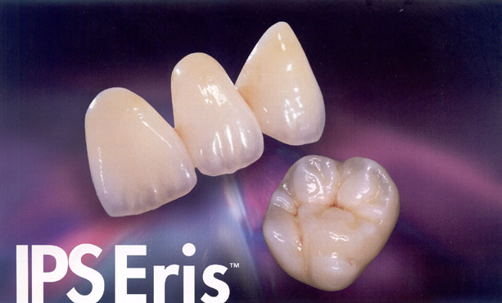
IPS Empress II’nin kristallerden oluşmayan glaze, vernik ve renk materyalleri haricinde florapatit kristallerinden oluşan az bir volüme sahip Empress II ve IPS Eris adında iki tabakalama materyali vardır.

Slide 73
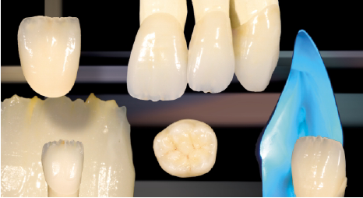
Sistemin Uygulama Aşamaları

Slide 74
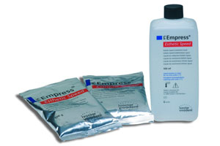

Mum modelasyon yapılıp revetmana alınır.
IPS Empress Estetik Ingotlar için geliştirilmiş özel “Revetman Materyali”

Slide 75
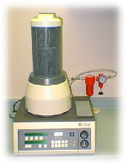
Mum örneğin uzaklaştırılması için revetman 800° ısıtılır.
Tij boşluğuna seramik ingotu ve alümina piston yerleştirilerek pnömatik basınçlı fırına konulur.
1150° ısıtıldıktan sonra yumuşayan seramik yavaşça vakum altında kalıbın içine preslenir.
Presleme sonrası kumlama ile restorasyon revetman kalıptan çıkarılır.
Tij kesilip day üzerine yerleştirilir.

Slide 76


Restorasyonun kontakt noktaları kontrol edilir.Oklüzyon uyumlanır.Bu noktada restorasyon şekil olarak tamamlanmıştır ancak hala tek renktir ve teorik olarak ağızda prova edilmez.
Restorasyonun estetik,renk ve yaratıcı efektleri bu aşamada verilir.İnsizalde minimal kalınlığın oluşturulması için 0,5 mm kesim yapılarak final dişin şekli verilir.

Slide 77
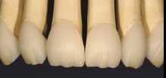
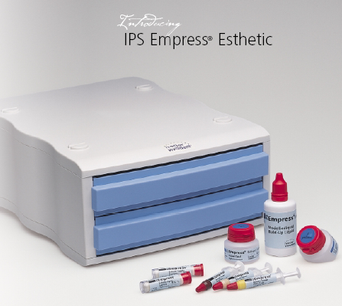
İnternal efektleri vermek için IPS Empress Esthetic Veneer Wash patları kullanılarak yüzey karakterizasyonu yapılır.
IPS-Empress Estetik
Veneer Material

Slide 78
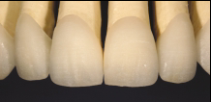
Değişik translüsensi ve value değerlerindeki tabakalama materyalleri kullanılarak üç boyutlu etki verilmeye çalışılır.Daha sonra tüm porselen yüzeyi kaplanarak fırına atılır.Restorasyonun insizal ve gingival yarısı tekrar konturlanıp oklüzyon uyumlanarak gingival marjin çevresinde yüzey karakterizasyonu yapıldıktan sonra restorasyon glazelenir.

Slide 79
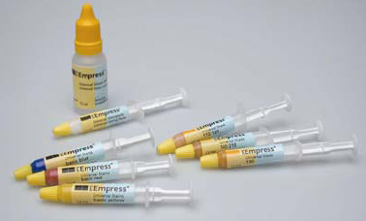
Renk, Vernik ve Glaze materyalleri
IPS Empress ve IPS Empress 2 restorasyonların yüzey karakterizasyonlarında kullanılan materyallerdir. İnce tabakalar halinde uygulandıklarında iskelet ve tabakalama materyalleriyle uyumludurlar.

Slide 80
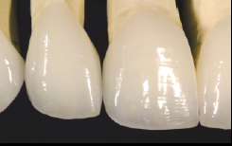

Slide 81
IPS-Empress II Endikasyonları
İkinci premoların pontik olarak kullanıldığı 3 üyeli köprülerde
Anterior ve posterior tek kronlar
Laminate veneer restorasyonlar
İnley, Onley restorasyonlar
IPS-Empress II Kontrendikasyonları
Kantilever restorasyonlar için uygun değildir.
Yetersiz kron boyu olan dişlerde
Parafonksiyonel alışkanlıkları olan kişilerde

Slide 82
4.) Cad-Cam sistemi
(Computer Aid Design- Computer Aid Manufacture System):

Slide 83
Bilgisayar destekli tasarım ve bilgisayar destekli üretim olarak ifade edilir. Bu teknikle seramik materyallerinin kondenzasyon, eritme, kaynaştırma gibi teknik aşamaların bir miktar azaldığı görülmektedir.
Sistemin temeli; çok hassas bir freze cihazının, bilgisayar yazılımı ile çalıştırılarak, seramik bloklardan korlar, kronlar, köprüler üretilmesidir.

Slide 84
Bütün CAD/CAM sistemleri teknik olarak 3 aşamadan oluşur;
Verilerin toplanması,
Restorasyonun dizaynı,
Restorasyonun üretimi.

Slide 85
1.) Yüzey taraması ve ağız ortamının dijital olarak bilgisayara aktarılması
(Computer surface digitization, CSD)
2.) Restorasyunun tasarımı
(Computer aided design, CAD)
3.) Restorasyonun üretimi
(Computer aided manufacturing, CAM)

Slide 86
Cad-Cam sistemlerinin avantajları:
1. Geleneksel ölçü alma yöntemlerini ortadan kaldırır.
2. Restorasyonun daha kısa sürede üretimini sağlar.
3. Hata potansiyelini azaltır.
4. Çapraz kontaminasyonu engeller.
5. Kondenzasyon, eritme, kaynaştırma işlemleri azalır.
6. Tek seansta restorasyon tamamlanabilir.
7. Konvansiyonel ölçü alma, geçici kron yapımı işlemlerine gerek kalmaz.
8. Teknik işlemleri azaltır.

Slide 87
Cad-Cam sistemlerinin dezavantajları:
1. Üretim maliyetinin yüksek olması.
2.İdeal estetik beklentilerin her zaman karşılanamaması.
3. Derin subgingival marjinlerde verinin bilgisayara aktarılamaması.

Slide 88
Cad-Cam sistemlerinin başarısı için gereken faktörler:
1. İntraoral kameranın ve miling ünitesinin netliği
2. Yazılım programının ve dizayn algoritmalarının sınırlamaları
3. Hekimin yetkinliği
4. Simantasyon ve bitirme işlemlerinin dikkatli bir şekilde tamamlanması.
5. Bu sistemde kullanılan materyalin rahatlıkla frezelenebilmesi ve hızlı bir şekilde bitim işlemlerinin yapılabilmesi (polisaj, boyama ve glazleme).

Slide 89
Nasıl bir işlem?
Subtraktif: Aşındırma işlemi ile yani hazır bir bloktan freze cihazı kullanılarak restorasyonun hazırlanması

Slide 90
Bu amaçla iki yöntem kullanılmaktadır;
Anolog sistem
Dijital sistem

Slide 91
Analog sistem 2 aşamadan oluşur
Kopyalama yapılacak pro-inleyin oluşturulması
Kopyalama

Slide 92
Dijital sistem
1.Direkt
2.İndirekt yöntemle uygulanabilir

Slide 93
Dijital sistem 3 aşamadaoluşturulur
Yüzeyin üç boyutlu taranması
Restorasyonun CAD ile modellenmesi
Restorasyonun yapımı

Slide 94
Aşındırma işlemi iki yöntemle yapılır
Sono erozyon: Seramik aşındırmasında
Spark erozyon: Metal aşındırmasında kullanılır.

Slide 95
Üç boyutlu yüzeyin dijitalize edilmesi mekanik ya da optik sensörlerle yapılır.
Mekanik sensörlerle yapılan scanning işleminin bazı kısıtlamaları vardır;
Dik eğimlerde hatalı ölçü
Undercut ve fissurlar ölçülememekte
Yüksek seviyede çözünürlük için uzun zaman gerektirir.

Slide 96
CAD-CAM AVANTAJLARI:
Dental teknisyenler tarafından yapılan imalat yerine, endüstriel olarak üretilmiş seramikler yapısal olarak yüksek kalitelerini devam ettirirler.
Materyalin plastik adaptasyonu ya da uygulama hataları gibi sınırlamalar olmaz.
Aşındırma işlemi çok hızlıdır.

Slide 97
Belirgin olmayan preparasyon kenarları mevcutsa, ilave teknikler daha uygundur
Oklüzal detaylar frezeleme ile daha az verilebilir
Cad-cam için preparasyon net ve düzgün olmalıdır
Subtraktif sistemlerin fiyatları oldukça yüksektir.

Slide 98
SİSTEMLERE ÖRNEKLER
CAD-CAM: Cerec, DCS, Automil vs.
Anolog: Celay, Ceramatic II vs.
Erozyon tekniği: DFE…

Slide 99
Günümüzde 3 çeşit yapım tekniği vardır;
Ölçü alınır, master model elde edilir, mum örnek hazırlanır, mum örnek taranır, die taranır.
Ana model üzerinde prepare edilen diş, komşu dişler ve karşıt diş taranır.
Mastermodel üzerinde prepare edilen dişin taranması yeterlidir.

Slide 100
Freze işlemi 4 aşamada yapılır:
Ham materyalin dış yüzeyinin kabaca aşındırılması
Konturların tamamlanması için hassas aşındırma
İç yüzeyin kabaca aşındırılması
İç yüzeyin hassas olarak aşındırılması.

Slide 101
CAD-CAM için 4 işlem yapılmaktadır
Ölçüm
Dijitasyon
Dataların işlenmesi
Milling

Slide 102
Cad-Cam sistemlerinde kullanılan materyaller:
Isı ile sıkıştırılabilen seramikler gibi CAD/CAM seramikleri de prefabrike ingotlar halinde hazır bulunmaktadır.
Presinterize seramiklerde bloklar pöröz olup, hızlı bir frezeleme işlemine imkan tanırlar. Pöröz yapının elimine edilebilmesi için işlem sonrası sinterleme işlemine tabi tutulmalıdırlar.
Tam sinterize seramik bloklar ise non-pöröz bir yapıya sahipken, frezeleme işlemi zordur. Tekrar sinterlenme gereksinimleri yoktur.

Slide 103
Cam infiltre CAD/CAM blokları ise slip-cast seramikleri ile benzer yaoıdadır. Frezeleme işleminin ardından pöröz yapının giderilmesi amacı ile yeniden can infiltrasyonu yapılması gerekir. CEREC inLab sisteminde kullanılır.

Slide 104
Zirkonya Seramikler:
Zirkonya zirkonyum dioksit kristalidir. Farklı metal oksitlerle karıştırılarak (MgO, CaO,Y₂O₃) yüksek moleküler stabilite sağlanır.
Sinterlenmesi daha zor olsa da Y₂O₃ ile stabilize edilen ZrO₂ diğer kombinasyonlardan daha iyi mekanik özellikler sunar.
Yitrium stabilize zirkonya (YTZP) yani tetragonal zirkonyum polikristalleri (TZP) en çok kullanılan kombinasyondur.
Polikristalin zirkonyum seramikleri geleneksel seramiklerin aksine cam içermezler.Ancak In-Ceram sistemi ile üretilen zirkonya blokları hariç tutulmalıdır.

Slide 105
Zirkonyum uzun dönem klinik kullanımı sırasında ortaya çıkabilecek mikroçatlakları engellemek için sıcak izostatik basınç altında tam sinterlenmiş bloklar şeklinde hazırlanırlar.
CAD/CAM sistemlerinin bazılarında yeşil faz (green body) denilen ve soğuk izostatik basınç ile hazırlananbloklar frezeleme işleminin ardından, sert ve dayanıklı yapı oluşması için ısı ve basınç altında sinterlenirler.

Slide 106
Dental uygulamalar için üç farklı tipte zirkonyum seramikler mevcuttur.
1.) 3Y-TZP: %3 mol yitria ile beraber zirkonyum oda ısısnda stabilize edilmektedir. Genellikle frezeleme için kullanılan 3Y-TZP CAM ünitesinden sonra üreticilerin talimatları doğrultusunda 1350-1550⁰C arasında değişen son bir sinterleme işlemine tabi tutulur.
2.) Alümina ile güçlendirilmiş cam infiltre zirkonya (ZTA): Alümina matriks ile kombine kullanılması sonucu elde edilir. Sinterlenmesi tamamlanmış 3Y-TZP’den daha pöröz bir yapı içerir ve bu da In-Ceram Zirkonya’nın daha düşük mekanik özelliklere sahip olmasını açıklar.
3.) Magnezyum ile stabilize edilen zirkonyum seramikler (Mg-PSZ): Büyük partikül oranları nedeniyle aşınmaya eğilimlidir. Pöröz yapılarından dolayı yüksek mekanik özellikler sergileyemez. Mg-PSZ seramiklerin tam sinterlenmiş blokları CAM ünitesinde kullanılır.

Slide 107
Zirkonyum oksit kristalleri (ZrO₂):
Monoklinik, kübik ve tetragonal olmak üzere üç farklı fazda bulunurlar.
Oda ısısndan 1170⁰C ye kadar monoklinik faz
1170⁰C 0 ile 2370⁰C arasında tetragonal faz
2370⁰C’dan kaynama noktasına kadar kübik faz.
Soğutma ile tetragonal fazdan monoklinik faza geçerken hacimde %4,5’lik bir artış olur ve bu da katastrofik başarısızlığa neden olur. Bu değişim geri dönüşümlüdür ve 950⁰C’den daha aşağıdaki soğutmalarda başlar.

Slide 108
Zirkonyum yapısına CaO, MgO, CeO₂, Y₂O₃ gibi çeşitli oksitler ilave edilerek oda ısısnda stabil olması sağlanır. %8 ve ya %12 oranında bileşen eklenerek tam stabilize kübik fazı (kübik zirkonyum) elde edilebilir. Daha küçük miktarda (%3-5) eklemeler ile kısmi stabilize zirkonyum elde edilir.
Tetragonal zirkonyum basınç altında monoklinik faza geçer ve bu faz değişimi sırasında hacimsel olarak %3 artma görülür. Bu boyutsal değişiklik çatlak alanlarında enerji emilimini sağlayarak ve çatlak hattı üzerine basınç yaparak çatlak hattının ilerlemesini engeller.

